Slide 1
Vorming Beleidsbeïnvloeding
NGO Federatie
19 april 2016

Slide 2
Programma
Inleiding
Sessie 1 – Wat, met wie en hoe
Sessie 2 – Uitwerken van een strategie
Sessie 3 – Monitoring & evaluatie
Structuur van de sessies:
Introductie van concepten, theorieën en benaderingen
Groepswerk
Plenair
Afronding

Slide 3
Inleiding
Doelstelling van de vorming
Verduidelijken van de terminologie mbt strategiëen voor beleidsbeïnvloeding
Verduidelijken van verschillende fasen in beleidsbeïnvloeding
Aanbieden van instrumenten, modellen, en kaders die een ondersteuning kunnen geven aan het ontwerpen van een ToC voor beleidsbeïnvloeding
Referenties aanbieden voor verschillende theorieën voor politieke verandering (die nuttig kunnen zijn voor het formuleren van hypothesen)
De vorming is niet:
Een vorming over ToC
Een technische of operationele vorming (ex. hoe boodschappen formuleren, hoe werken met de media, hoe jongeren mobiliseren, enz.
Benadering: uitwisseling van kennis en ervaringen, groepswerk, werken met concrete cases

Slide 4
Inleiding – Definities van beleidsbeïnvloeding?
Policy influencing, lobbying and advocacy covers a wide range of activities conducted to influence decision-makers in the public and private sectors at international, national or local levels towards the overall aim of combating the structural causes of poverty and injustice and contributing to sustainable inclusive development (IOB, 2015)

Slide 5
Inleiding – Wat is een ToC?
“Theories of change are the ideas and hypotheses (‘theories’) people and organisations have about how change happens. These theories can be conscious or unconscious and are based on personal beliefs, assumptions and a necessarily limited, personal perception of reality.”
(HIVOS, 2016)

Slide 6
Inleiding – Elementen van een ToC
ToC
Context
Sphere of control / influence..
“What if?” thinking
Assumpties
Actor-focus
Visuals & narratief
Open systeem perspectief
Notes:
- Maar belangrijk om te signaleren dat grote verschillen zijn in hoe orgs ToC toepassen
In veel gevallen lijken deze 7 elementen terug te komen (deels eigen interpretatie):
open-systeem perspectief:
assumpties: gelinkt met de beruchte 4de kolom in het logisch kader, maar hier veel centralere rol, we draaien de logica om
grondige analyses van de context + ‘evidence’ binnen brenge
actoren centraal stellen, veel logische kaders zitten teveel in het luchtledige
projecten niet meer zien als het centrum van het universum: denken in termen van sfeer van controle, invloed, interesse (rimpel model)
multiple pathways of change: TOCs(!)
sterke visuele voorstelling en narratieveb eschrijving

Slide 8
Sessie I: wat, met wie en waarom?
Wat willen we realiseren en waarom ?
Fasen | Competenties – methodologie?
Analyse van het probleem en keuze thema’s / prioriteiten | Is het probleem duidelijk beschreven/onderzocht?
Bepalen welke verandering beoogd wordt | Duidelijke beschrijving en beargumentering van de beoogde verandering, indien nodig ook o.b.v. onderzoek
Analyse van de beleidscontext en besluitvormingsprocessen | Kennis van de beleidscyclus en visie op beleidsverandering Mapping van de machtsrelaties en de besluitvormingprocessen Analyseren van de beleidsopties (Uitvoeren van een political economy analysis
Analyse van de « entry points », en de windows of opportunity. | Timing . Grijpen van een “momentum”

Slide 9
Sessie I: Wat, met wie en waarom?
Met wie en waarom?
Fasen | Competenties – methodologie?
Wie kan de verandering mogelijk maken? Allianties, opposanten, target groups,.. | Uitvoeren stakeholder analyse en strategie daarop afstemmen Beschikken over formele en informele contacten (Uitvoeren van een political economy analysis)
Identificatie van mogelijke bondgenoten en netwerken | Relevantie netwerken afwegen en indien nodig veranderen Op basis van stakeholder analyse bondgenoten identificeren
Betrokkenheid van uiteindelijke begunstigden | Investeren in (politieke) vorming Realiseren van participatieve consultatiemechanismen

Slide 10
Sessie I – Stakeholder analyse
veel
Gedeelde visie / standpunten maar weinig belang
alignering
Gedeelde visie / standpunten en veel belang
Andere visie / standpunten en weinig belang
Andere visie / standpunten en veel belang
weinig
weinig
belang
veel

Slide 11
Deze actor is actief aanwezig, neemt deel aan activiteiten, ondersteunt de analyse van het probleem/
doelstellingen, zet fondsen ter beschikking enz.
Deze actor deelt de analyse van het probleem/
Heeft dezelfde agenda maar zet geen tijd of middelen in om die te realiseren, het probleem/ heeft geen capaciteit
veel
alignering
Deze actor is niet akkoord met onze analyse van het probleem maar is wel actief en ontwikkelt eigen initiatieven
weinig
weinig
Belang
veel

Slide 12
Werk actief samen met deze actor
Communiceer met deze actoren en maak hen bewust van het belang om meer betrokken te zijn
veel
alignering
Gebruik goede praktijkvoor-beelden en evaluaties om hun visie te beïnvloeden
Beïnvloed hen, lobby, onderhandel of probeer hen te neutraliseren
weinig
weinig
belang
veel

Slide 13
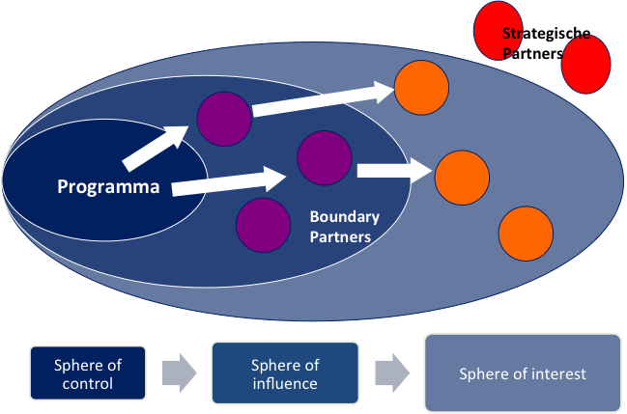
Sessie 1 – Denken in termen van invloedsferen
Stakeholders/
begunstigden

Slide 14
Sessie 1 – Instructies voor groepswerk
Kies een concrete case van beleidsbeïnvloeding die de basis zal vormen voor het groepswerk van vandaag. We zullen de ToC re-construeren tijdens de sessies.
Omschrijf het probleem. Is het duidelijk en afgebakend?
Identificeren van de beoogde verandering. Omschrijf de verandering op een kaartje en groepeer ze op een flip chart.
Reflecteren op de context / politieke omgeving / besluitvorming processen.
Uitvoeren van een stakeholder mapping: (a) doe een brainstorming mbt de verschillende actoren; (b) positioneer de actoren op een as van « belang » en « alignering »
Omcirkel in groen de actoren met veel macht, in het rood de actoren die geen macht hebben en in het blauw zij die een beperkte invloed hebben.
Neem enkele actoren en omschrijf de beoogde veranderingen op het niveau van elke actor. Zet de kaartjes op een flip chart.

Slide 15
Sessie 1 – Plenair – case PTCP Honduras
Plataforme de los Trabajadores por Cuenta Propia (netwerk van vakbonden in de informele sector)
Beoogde verandering: juridisch kader voor de informele sector
Een technische benadering (uitwerken van een wetsvoorstel) en politieke benadering (beleidsbeïnvloeding tov beleidsmakers)
Niet succesvol
Wetsvoorstellen introduceren via een parlementslid, ondersteund door een petitie van 5000 personen en een protestmars
Succes – kennis van de besluitvormingprocessen + timing (verandering van overheid, verkiezingsperiodes)
Vraag aan ministerie van arbeid om tripartite overleg te organiseren
Gevolgen voor verschillende actoren: vakbonden, ministerie, sociaal-economische raad, nationale raad van bedrijven, de president, de raad van ministers
2 jaar van onderhandelingen (eerst initiatief in 2009)

Slide 16
Sessie 1 – Plenair: Case UAFC
Universal Acces to Female Condom – campagne van Oxfam Novib, Rutgers WPF, i+ Solutions en het Min van BZ
Beoogde verandering: donors en overheden voorzien budgetten voor de aankoop, verspreiding en promotie van vrouwelijke condooms (internationaal en in veel landen in het Zuiden)
Belang van stakeholder analyse
Een onderzoek over de kennis, normen, attitudes en acties van verschillende actoren
Identificatie van « change agents »
Bvb in het kader van UNFPA
De hoofdzetel van New York – geen concrete engagementen maar het onderwerp zit in hun beleid
Directeur van de sectie familieplanning en reproductieve gezondheid is zeer geëngageerd
Nationale bureaus – attitudes en gemengde acties – belang van interne beleidsbeïnvloeding

Slide 17
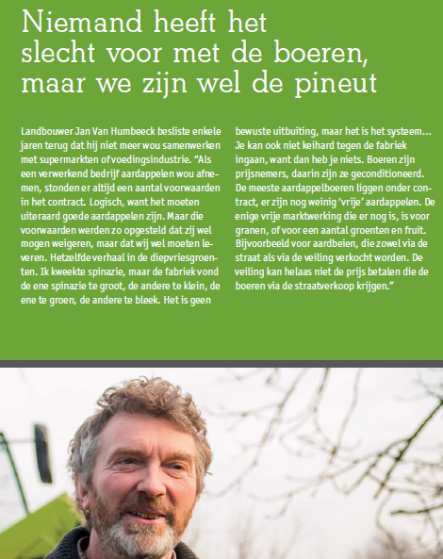
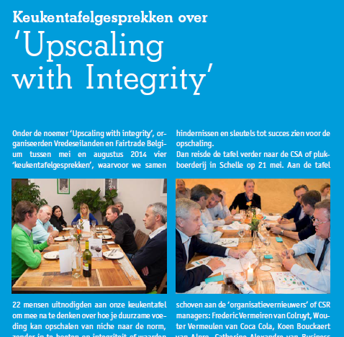
Sessie 1 – Plenair: case Vredeseilanden
The Foodture trajectory
Sector-wide consultation & exchange platform
Responding to real gap
Original build-up & design of trajectory: broker
Potential for structural change
Balancing act between dialogue & too close for comfort

Slide 18
Sessie 2 – Uitwerken van een strategie
Hoe gaan we dit realiseren?
Fasen | Competenties - methodologieën
Bepalen van kern-boodschappen | Welke boodschap voor welk publiek? Duidelijk proces van standpuntbepaling, besluitvorming over boodschap, producten, strategieën Duidelijke boodschap Aandacht bestenden aan besluitvormings-processen (intern of binnen de coalitie) mbt de boodschap, de standpunten, en strategieën
Uitwerken van een strategie | Kiezen van één of meerdere benaderingen voor beleidsbeïnvloeding Uitwerken van een communicatiestrategie Expliciteren van de hypothesen
Voorbereiden van een actieplan | Ontwikkeling concreet actieplan dat flexibel en opvolgbaar is Uitvoeren van risicoanalyse Voorbereiden van een budget en identificeren van middelen (aanpassen van de strategie aan de beschikbare mankracht en middelen)

Slide 19
Sessie 2 – Strategieën van beleidsbeïnvloeding
Evidence based
advising
advocacy
Cooperation/ inside track
Confrontation/
Outside track
Lobby
activism
Interest/value based

Slide 20
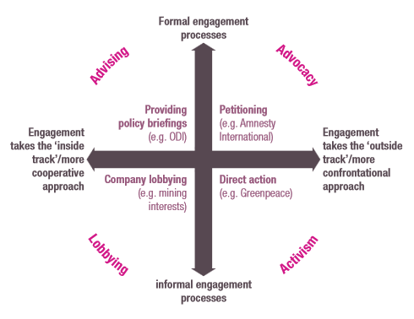
Sessie 2 – Strategieën van beleidsbeïnvloeding

Slide 21
Sessie 2– Strategieën voor beleidsverandering
Social dialogue
National dialogue / consultation
Alliance building for advocacy
Training / awareness raising
Internat pressure
Legal & parliamentary work
Confrontation
Dialogue/harmony

Slide 22
Sessie 2 – Hoe gebeurt politieke verandering?
Theorie | Hoe vindt verandering plaats | Assumpties
Large leaps (Baumgartner, Jones) | Grote beleidsveranderingen gebeuren met plotselinge grote sprongen; onder de juiste condities / omstandigheden: - Een thema wordt anders benaderd of komt onder de aandacht Nieuwe actoren Thema krijgt verhoogde media aandacht | Verandering gebeurt wanneer er verhoogde aandacht is voor een bepaald thema Media spelen hierin een grote rol Beleidsmakers komen in beweging als het thema op een andere manier belicht wordt (incl. feiten en emoties)

Slide 23
Sessie 2 – Hoe gebeurt politieke verandering?
Theorie | Hoe vindt verandering plaats | Assumpties
Coalition theory (Sabatier, Jenkins-Smith) | Verandering is een gevolg van een gezamenlijke acties van individuen die dezelfde ideeën/uitgangspunten / oplossingen delen | Coalities worden bijeengehouden o.b.v. gedeelde visies – deze gedeelde visies zijn moeilijk te veranderen Overtuigingen veranderen pas: Onder druk van externe omstandigheden (socio-economisch, publieke opinie) Nieuwe inzichten Beleid zal niet veranderen behalve wanneer: De groep die de status quo ondersteunt geen meerderheid meer heeft Verandering wordt opgelegd door rechtspraak

Slide 24
Sessie 2 – Hoe gebeurt politieke verandering?
Theorie | Hoe vindt verandering plaats | Assumpties
Policy windows (Kingdon) | Verandering gebeurt n.a.v. “a window of opportunity” – agenda setting, te creëren rekening houdend met: Definitie van het probleem Haalbare beleidsvoorstellen Politieke context | Meer kans op succes als aan de drie voorwaarden voldaan is Opportuniteiten zijn voorspelbaar en onvoorspelbaar en kunnen gecreëerd worden Goede kennis van en inspelen op de politieke agenda Beleidsvoorstellen leiden tot verandering als ze aanvaardbaar en haalbaar zijn

Slide 25
Sessie 2 – Hoe gebeurt politieke verandering?
Theorie | Hoe vindt verandering plaats | Assumpties
Power elites theory (Mills) | Slechts een beperkte groep van mensen heeft effectief de macht om beleid te veranderen Het betreft directe invloed, indirecte invloed en impliciete invloed | Via een goede stakeholder mapping kunnen relaties gelegd worden met de juiste mensen (invloed) Zowel mensen binnen de politiek, als topambtenaren, bedrijfsleiders, leiders van het maatschappelijke middenveld, journalisten kunnen wegen op verandering

Slide 26
Sessie 2 – Hoe gebeurt politieke verandering?
Theorie | Hoe vindt verandering plaats | Assumpties
Grassroots or community organizing theory (Alinksy, Biklen) | Verandering wordt niet veroorzaakt door een “elite” van invloedrijke personen; ook groepen kunnen macht uitoefenen | Macht ontstaat als groepen van mensen beginnen samen te werken Het draagvlak verandert naargelang acties Groepen die direct “benadeeld” worden door een bepaald probleem worden sneller bijeen gebracht en noodzaak tot vorming van deze groep

Slide 27
Sessie 2 – Hoe gebeurt politieke verandering?
Theorie | Hoe vindt verandering plaats | Assumpties
Linear policy development processes | Thema agenderen Ontwikkeling van beleid Besluitvormings-proces Implementeren van nieuw beleid Evalueren | Beleidsvorming is lineair, rationeel en een transparant proces Beleidsmakers maken beleid o.b.v. wetenschappelijke kennis en inzichten Administratie implementeert beleid volgens plannen van de minister De doelgroepen en andere stakeholders reageren op voorspelbare wijze Er is een gedeelde visie op de problemen en antwoorden

Slide 28
Sessie 2 – hypothesen
Oorzaak-gevolg relaties
Ex. Beleidsvoorstellen leiden tot verandering als ze aanvaardbaar en haalbaar zijn
Beleidsmakers maken beleid o.b.v. wetenschappelijke kennis en inzichten
Consumentenacties kunnen een positieve invloed uitoefenen op het beleid van bedrijven
Operationele factoren
Ex. Via een goede stakeholder mapping kunnen relaties gelegd worden met de juiste mensen (invloed)
Externe factoren die een invloed kunnen uitoefen
Ex. Verandering gebeurt wanneer er verhoogde aandacht is voor een bepaald thema
Overtuigingen veranderen pas onder druk van externe omstandigheden (socio-economisch, publieke opinie)

Slide 29
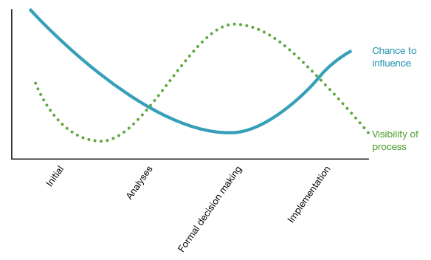
Sessie 2 - Hypothesen

Slide 30
Sessie 2 - Communicatiestrategieën
Op welke manier dienen boodschappen voor verschillende doelgroepen te verschillen?
Ex. Parlementairen, minister, ambtenaren, professionals, media, publiek
Zie voorbeeld Water Aid

Slide 31
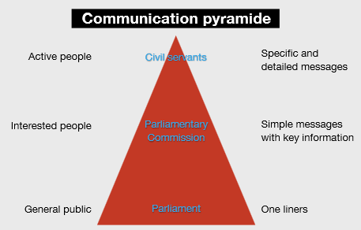
Sessie 2 – Communicatiestrategie
Interventies mbt beleidsbeïnvloeding moeten veelal:
Beter communiceren (en meer)
Een bredere waaier van communicatiemiddelen gebruiken (incl. Sociale media)
Aanpassen van boodschap aan doelgroep

Slide 32
Sessie 2 - Water Aid case
Finance Ministers: A small investment in clean drinking water and low-cost sanitation facilities will yield a large return in relation to child and adult health and survival.‘
Parliamentarians: When asked poor people put access to water as one of their top three priorities, if not their top priority.‘
Health professionals: 65% of infant deaths from diarrhoeal diseases, like cholera, in developing countries could be prevented by providing safe water and sanitation. Environmental improvements like sanitation have bigger impacts and lower costs than curative medicines.‘

Slide 33
Sessie 2 - Water Aid case
Broadcast media and the press: “Wangai is six years old. His mother walks five kilometresa each morning to the nearest clean water point to collect drinking water for the family. However, when Wangai and his friends are thirsty, they drink from the nearby riverbed. That‘s also where the cattle and goats drink. Wangai‘s family have no latrine and use the riverbed in the early morning before it is light. Wangai has two brothers and one sister: he had another two sisters but both died of dysentery before they were four years old. Wangai has visited his cousin who lives in the nearby town, where there is a good water supply and each house has a latrine. He has seen that his cousin‘s family do not fall ill and his aunt has lost no babies because of sickness. He wishes there were similar facilities in his village.”
General public: Clean water saves lives: Each village should have at least one borehole and adequate latrines. Talk to your local councillor today to find out how you can help to bring life-saving facilities to your own village and see your children flourish.‘

Slide 34
Sessie 2 – Instructies voor het groepswerk
Identificeren van toegepaste strategieën om de veranderingen zichtbaar te maken.
Schrijf op kaartjes en vul aan op de flip chart (gelinkt aan de verschillende geïdentificeerde actoren).
Welk type van strategie (of combinatie) heb je erkend?
Wat heeft er goed gewerkt? Niet goed? Wat zou er anders kunnen gedaan zijn?
Proberen enkele hypothesen te formuleren.

Slide 35
Session 2 – Plenair: case Plan België
Plan België – Project beleidsbeïnvloeding basisonderwijs
Beoogde verandering: verhoging budget van de bilaterale samenwerking voor basisonderwijs
Mix van strategieën
Advocacy: boodschappen in de media, onderzoek over problematiek, organisatie van een conferentie om de resultaten van de studie te delen (samen met UNICEF en VVOB), getuigenis van partners, overleg in het kader van « Educaid », organisatie van een terreinbezoek met parlementairen (niet gerealiseerd)
Lobby: uitwerken van een parlementaire resolutie, stimuleren van parlementaire vragen, brief aan de minister, debat in de commissie van het parlement, formele en informele contacten met ambtenaren DGD, beleidsmakers, kabinet, en parlementairen
Advising (follow-up): deelname aan werkgroep om de codificatie van de OECD/CAD – CRS database aan te passen

Slide 36
Sessie 3: Monitoring & evaluatie
Monitoring & evaluatie
Fasen | Competenties – methodologieën
Uitwerken van plannen voor monitoring & evaluatie | Kwaliteit van een systeem voor M&E Formuleren van de indicatoren/ progress markers Systeem voor dataverzameling
Consolidatie en opvolging | - Is de expertise aanwezig voor de opvolging van de beleidsimplementatie

Slide 37
M&E?
1. Causal relationships
2. Subjective gains
3. Multiple approaches
4. Long horizons
5. Changing circumstances

Slide 38
Succesfactoren voor M&E van beleidsbeïnvloeding
Aanpassen aan context
Expliciteren van ToC: ‘testable’
Focus > ‘grote overwinning’: verschillende niveaus & actoren
Flexibel & leergericht (directe feedback)

Slide 39
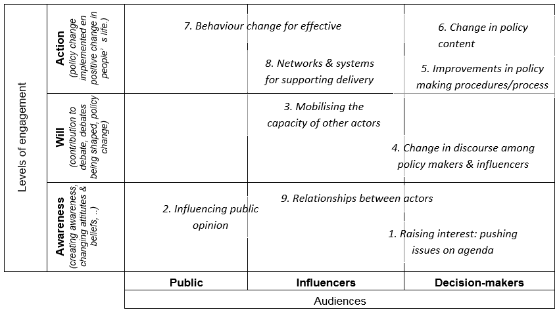
Sessie 3 – Monitoring & evaluatie: kader om progress markers te identificeren op het niveau van de target groups

Slide 40
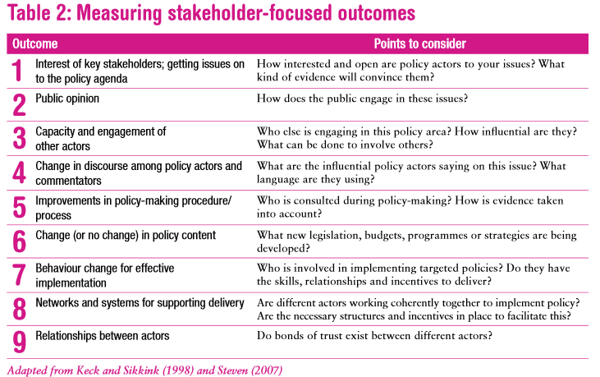
Sessie 3 – Monitoring & evaluatie: Voorbeelden van domeinen van verandering (RAPID – ODI)

Slide 41
Waaier aan meetmethodes..
Focus Groups
Key Informant interviews
Surveys
Bellwethers
Policymaker Ratings
Media Framing Analysis
Power Analysis
Citation Analysis
Coalition Checklists
Alignment, Interest, Influence Matrix
Time series Analysis
Public Polling
Intense Period Debriefs

Slide 42
Sessie 3 – Monitoring & evaluatie
Voorbeeld UAFC
Belang van verandering van attitudes en normen:
Beleidsmakers in OS zijn veelal mannen
(1) die geloven dat vrouwen in het Zuiden geen of bijna geen macht hebben om beslissingen te nemen in het huishouden en mbt familieplanning en
(2) die zelf beslissen tussen welke voorbehoedsmiddelen vrouwen mogen kiezen.

Slide 43
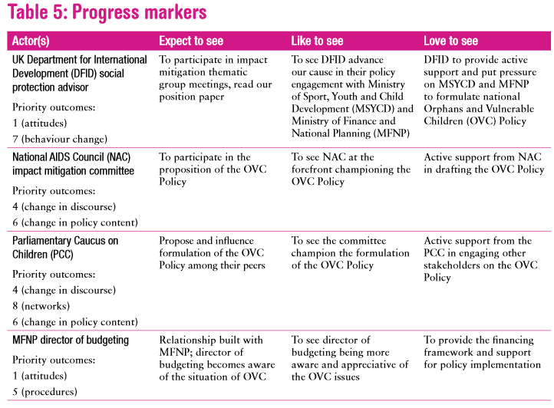
Voorbeeld: progress markers in beleidsbeïnvloeding (programme on Orphans and Vulnerable Children-OVC)

Slide 44
Instructies voor groepswerk
Identificeer enkele indicatoren of progress markers om veranderingen te volgen op het niveau van verschillende actoren.

Slide 45
Tot besluit..
Dank voor de aandacht en samenwerking!
Geert Phlix
Huib Huyse

